Slide 1

28. РУХ ПО ГІРСЬКИХ ДОРОГАХ І НА КРУТИХ СПУСКАХ

Slide 2
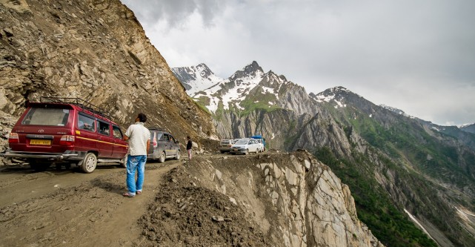
28.1. На гірських дорогах і крутих спусках,
де зустрічний роз'їзд ускладнено,
водій транспортного засобу, що рухається на спуск,
повинен дати дорогу транспортним засобам, що рухаються вгору.

Slide 3
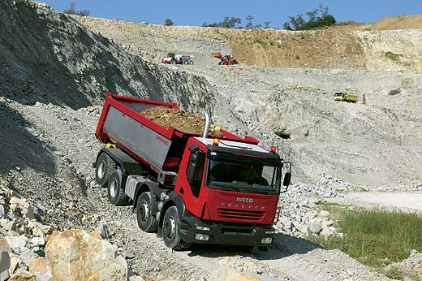
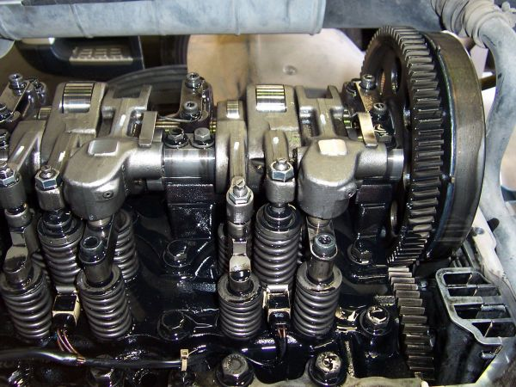
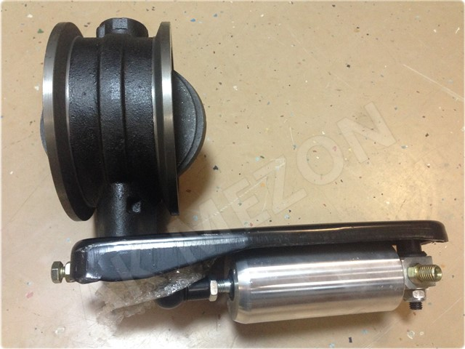
28.2. На гірських дорогах і крутих спусках водій вантажного автомобіля, дозволена максимальна маса якого перевищує 3,5 т, трактора та автобуса повинен:
а) користуватися спеціальними гірськими гальмами,
якщо вони встановлені на транспортному засобі заводом-виробником;
Notes:
устройство, предназначенное для снижения скорости транспортного средства без задействования основной тормозной системы.
заслонка в выпускном коллекторе, перекрывающая выход отработавших газов, что создаёт противодавление, тормозящее двигатель и автомобиль

Slide 4
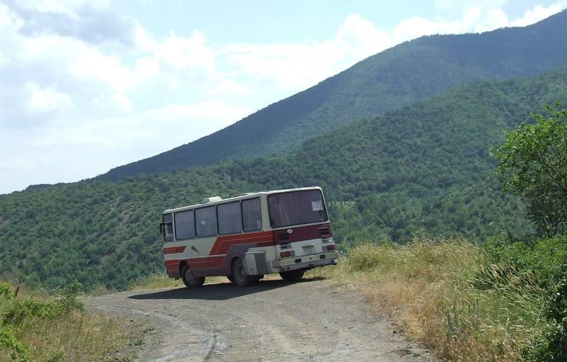
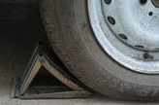
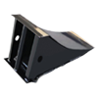
б) під час зупинки або стоянки на підйомах і спусках користуватися противідкотними упорами.

Slide 5
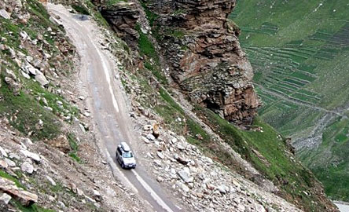
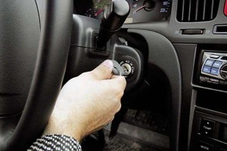
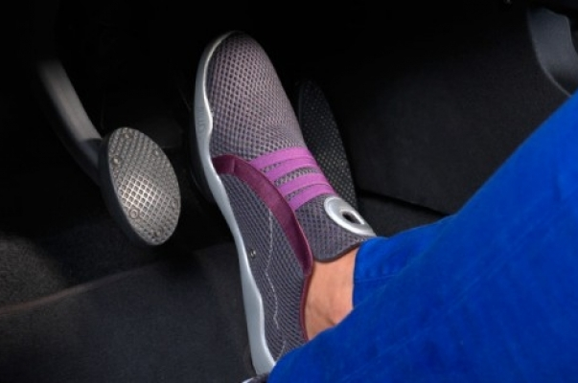
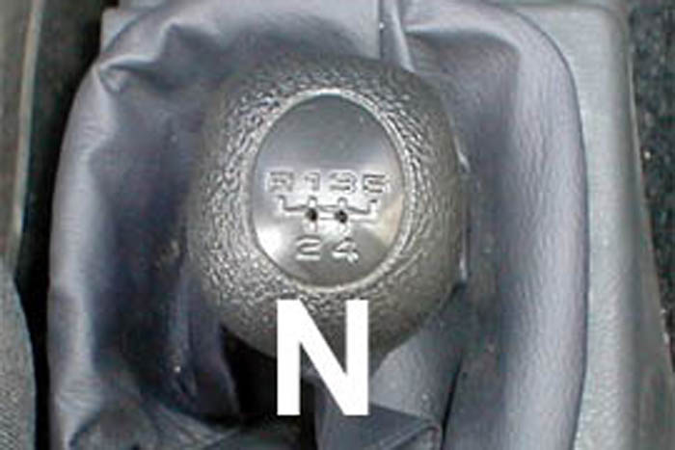
28.3. На гірських дорогах заборонено:
а) рухатися з непрацюючим двигуном та
вимкненими зчепленням або передачею;
Notes:
«Не выключай передачу на спуске».
Если при движении на склоне отпустить педаль газа, когда машина движется на передаче, то она будет как бы «придерживаться» двигателем (понятие «торможение двигателем») и скорость не возрастет, а если и возрастет, то незначительно.
Совсем другое дело, если выключить передачу (или нажать педаль сцепления). В этом случае двигатель отделяется от ведущих колес и машина получает слишком большую свободу — она катится с горы, постоянно наращивая скорость. По этой причине водителю приходится часто притормаживать.
Во время торможения исполнительные тормозные механизмы (барабаны, диски, колодки и пр.) сильно нагреваются. Это происходит потому, что скорость и инерция движения автомобиля гасятся в тормозных механизмах за счет сил трения. При этом в окружающую среду отдается большое количество тепла, которое нагревает все, что находится около тормозных механизмов.
И вот в один «прекрасный» момент при очередном нажатии педали тормоза водитель может с ужасом обнаружить, что тормозов у него больше нет!
Как это случилось?
Очень просто. За счет сильного нагрева тормозная жидкость в подводящих шлангах и трубках закипела!
А дальше — школьная физика и устройство автомобиля. При нажатии педали тормоза пузырьки воздуха сжимаются, исполнительные тормозные механизмы бездействуют и машина продолжает двигаться!

Slide 6
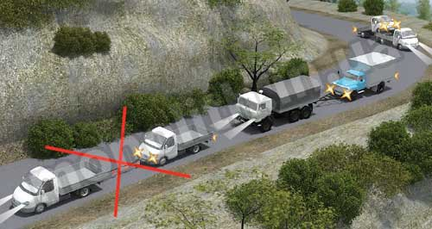
б) буксирування на гнучкому зчепленні;

Slide 7
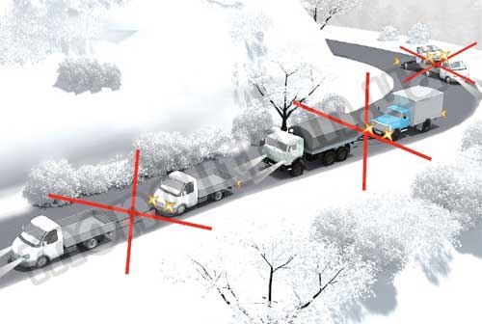
в) будь-яке буксирування під час ожеледиці.

Slide 8
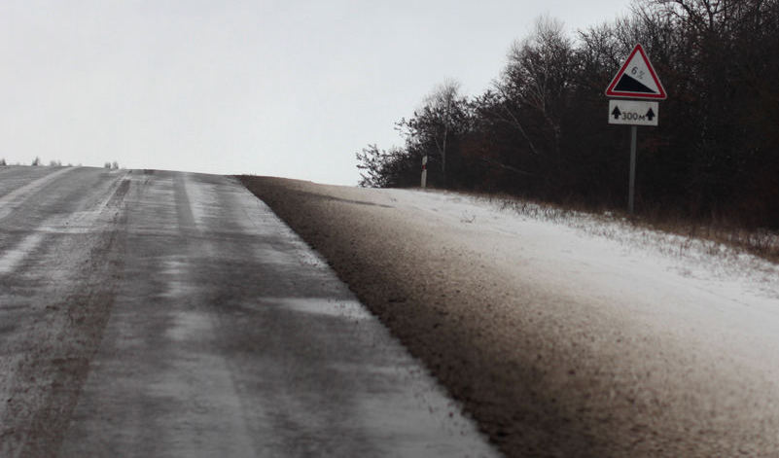
Вимоги цього розділу стосуються ділянок доріг,
що позначені знаками 1.6 та 1.7

